Slide 1


Look&Cook 2.0
Présentation du 17 avril 2020
Groupe 2
Notes:
<number>

Slide 2
Nouveau projet, nouveau sujet
Look&Cook, une application qui permet de :
Trouver les recettes adéquates en fonction du contenu de son frigo
Créer une liste de courses en fonction de ses recettes hebdomadaires
Gérer le contenu de son frigo de façon intelligente
Publier et partager ses recettes avec la communauté
Notes:
Slide de présentation qui permet de resituer les attendus du projets (décrire les attendus)
<number>

Slide 3
Plan
Résultats des analyses
Spécifications fonctionnelles
User-stories
StoryBoards
Sujets techniques
Outils et réalisations techniques
Architecture
Spécification non-fonctionnelles
Organisation de travail

Slide 4
Plan
Résultats des analyses
Spécifications fonctionnelles
User-stories
StoryBoards

Slide 5
Quels sont les attendus vis-à-vis de l’application ?

Slide 6
Spécifications fonctionnelles
L’application doit :
Permettre le login / logout d’un utilisateur
Permettre la création et gestion d’un compte utilisateur
Afficher une liste de recettes selon des critères sélectionnés
Permettre à l’utilisateur une gestion intelligente de son frigo en lui permettant de prévoir ses recettes hebdomadaires et en lui proposant une liste de courses adéquate
Présenter à l’utilisateur les informations nutritionnelles et le plébiscite de chaque recette
Permettre à l’utilisateur de publier et partager ses recettes avec la communauté
Notes:
Présenter les attendus du système vis-à-vis de l’utilisateur, présenter le comportement du système
Citer toutes les spécifications fonctionnelles données durant la présentation
<number>

Slide 7
Comment l’utilisateur va interagir avec l’application ?

Slide 8
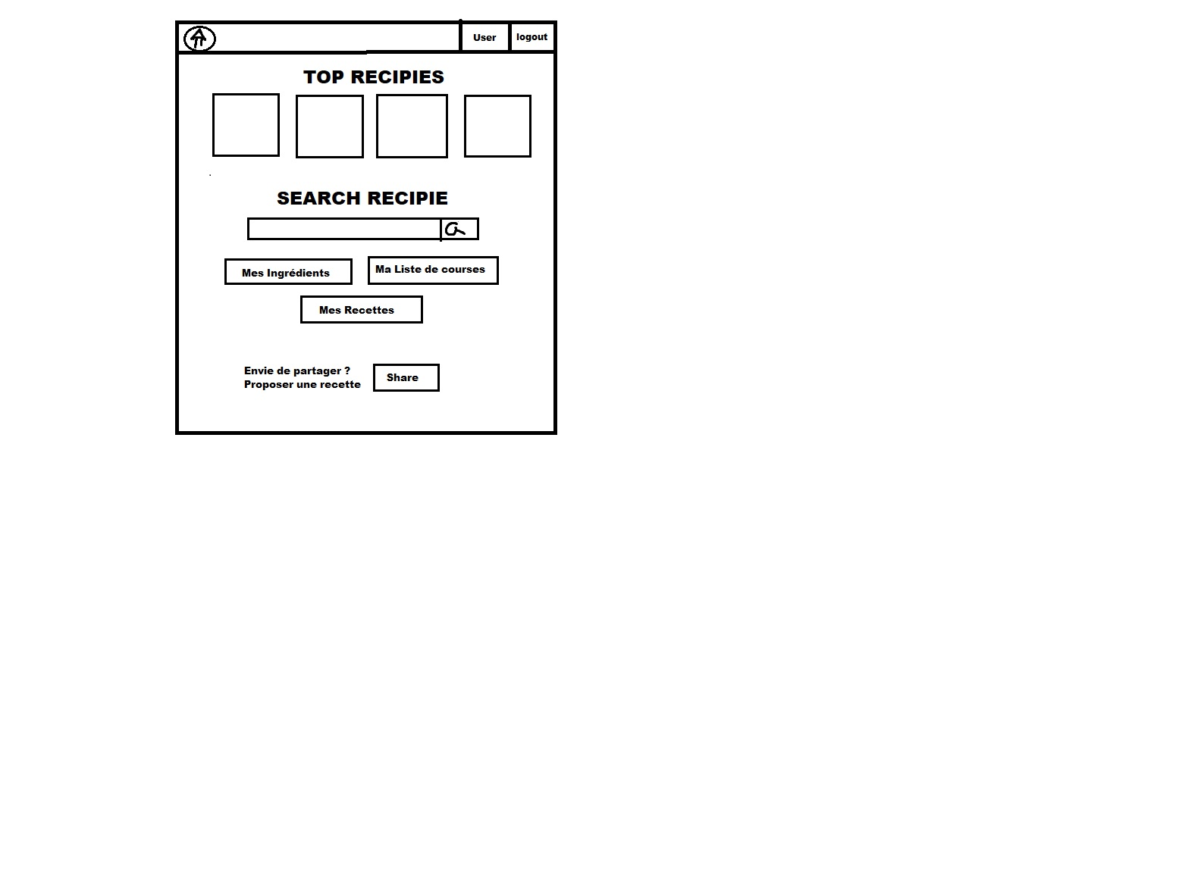
Afficher les recettes tendances ou plébiscitées
Sélectionner mes ingrédients pour indiquer le contenu de mon frigo
Planifier mes recettes de la semaine et la liste de courses adéquate (login)
Publier et partager mes recettes (login)
Enregistrer et consulter mes recettes favorites (login)
Notes:
Page d’accueil
<number>

Slide 9
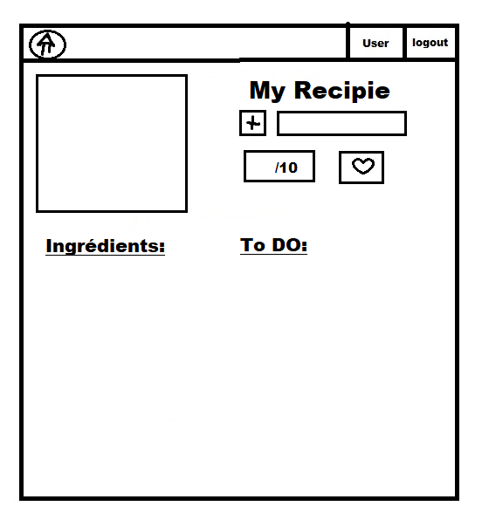
Ajouter aux recettes hebdomadaires (login)
Photo de la recette
Nutriscores de la recette
Enregistrer dans favoris (login)
Plébiscite des utlisateurs
Notes:
Template d’une recette
<number>

Slide 10
En tant qu’utilisateur, je veux pouvoir indiquer le contenu de mon frigo afin de sélectionner les recettes adéquates

Slide 11
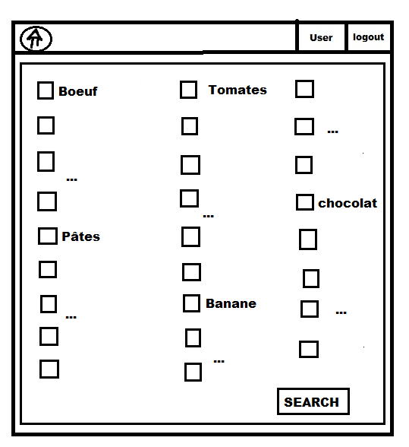
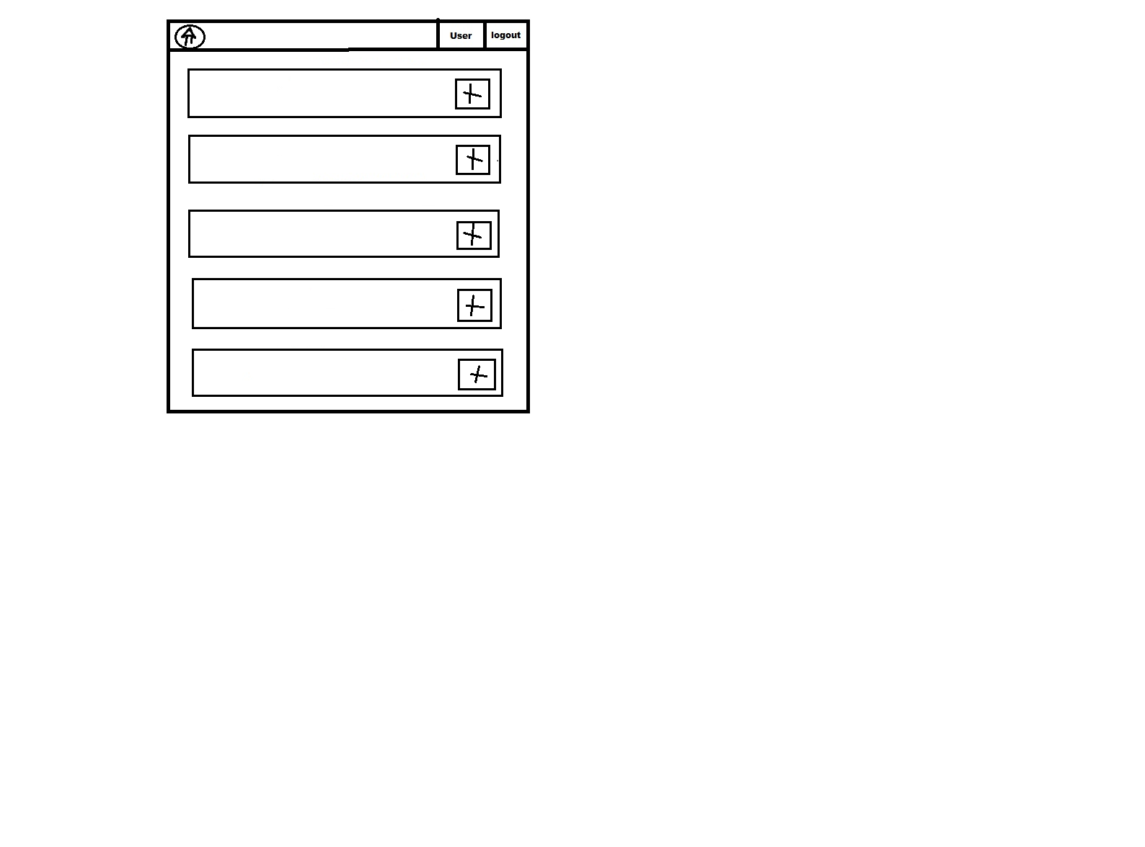
1) Cliquer sur Mes Ingrédients
2) Remplir le contenu de mon frigo
3) Consulter les recettes
correspondantes

Slide 12
En tant qu’utilisateur, je veux pouvoir prévoir mes recettes hebdomadaires afin d’obtenir la liste de courses adéquates

Slide 13
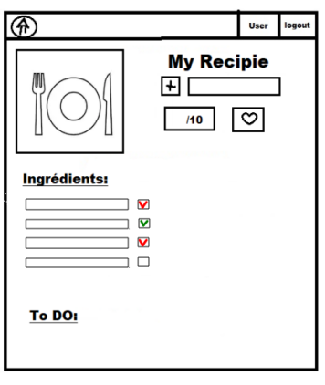
3) Puis cliquer sur add pour ajouter la recette à mes recettes de la semaine et les ingredients à ma liste des courses
1) Depuis ma sélection des recette je ouvre la page detaillée d’une recette
2) Je peux cliquer sur les ingredient qui je n’ai pas à disposition (au frigo)

Slide 14
En tant qu’utilisateur, je veux pouvoir gerer mes recettes de la semaine et ma liste des courses

Slide 15
1) Pour consulter et gérer mes recettes de la semaine, cliquer sur Ma Liste de courses

Slide 16
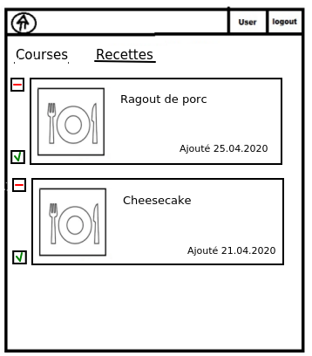
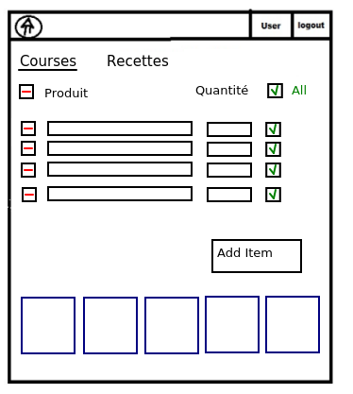
2) Onglet Recettes
3) Onglet Courses
Marquer comme acheté
Marquer la recette comme preparé (les éléments de la liste des courses sinchronisés)
Effacer la recette (les éléments de la liste des courses sinchronisés)
Publicité grandes surfaces

Slide 17
En tant qu’utilisateur, je veux publier et partager mes recettes avec la communauté

Slide 18
1)Cliquer sur le bouton Share
2) Saisir la recette dans le formulaire proposé
3) Partager avec la communauté

Slide 19
Plan
Résultats des analyses
Spécifications fonctionnelles
User-stories
StoryBoards
Sujets techniques
Outils et réalisations techniques
Architecture
Spécification non-fonctionnelle
Organisation de travail

Slide 20
Comment procéder pour répondre à ces spécifications ?

Slide 21
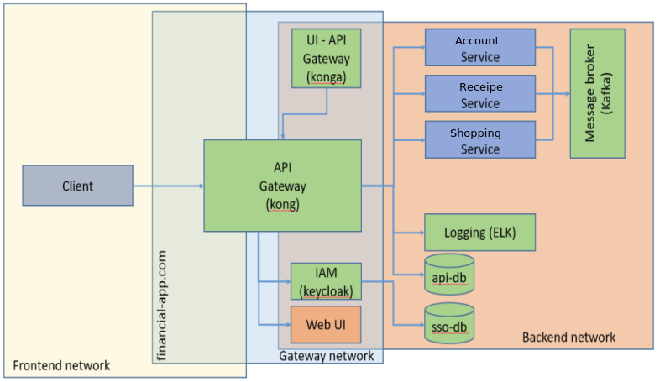
L’architecture et les microservices
Bases de données :
BD gestion des comptes utilisateurs
BD gestion des recettes et listes de courses
Microservices :
Gestion de comptes utilisateur
Gestion des recettes
Gestion de listes de courses

Slide 22
Outils
Outils traités dans le cours:
- Architecture REST
- Docker, Kubernetees
Intégration continue:
- Travis
- Sonarcloud
- Docker Hub
Outils traités dans les tps :
- 1 : Docker, Angular
- 2 : Java, Maven
- 3 : Tuto Angular

Slide 23
Spécifications non-fonctionnelles
L’application doit être:
Accessible (facile d’utilisation)
Performant
Facilement testable et modifiable (mises à jour régulières)
Scalable
Portable
Extensible
Notes:
Présenter les attendus du système vis-à-vis de l’utilisateur, présenter le comportement du système
Citer toutes les spécifications fonctionnelles données durant la présentation
<number>

Slide 24
Organisation de travail
Développeurs Back-end :
- Mark, Davd, Svetlana
Développeurs Front-end :
- Kathleen, Julien
Git principles:
- 'feature' branches
- commits fréquentes

Slide 25

PLUS D’INFORMATIONS
L’intégralité des spécifications fonctionnelles et non-fonctionnelles, des user-stories et spécifications techniques sont dans le fichier PINFO_17-04-2020 sur le github du groupe.
Par ailleurs, certains éléments, tels que par exemple le design de l’interface, pourront être revus lors de la réalisation et donc différer de la solution présentée. Cette solution n’est pas définitive.
Notes:
<number>

